Slide 1
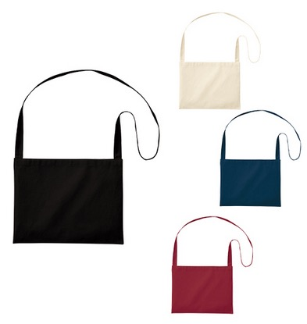
【提案書】
厚手コットンサコッシュ
特徴
展示会や説明会の資料配布用にも活用できるA4サイズがぴったり入るコットン素材のサコッシュです。ショップのオリジナルグッズやショッパーとしても人気の高いアイテムです。
納期
納期スペース
仕様
素 材：コットン
サイズ：本体/約330×250mm、ショルダー部分/約25×1150mm
備 考：ネイビー・ナチュラル・ブラック・ワインレッド
お見積
お見積りスペース

